Slide 1
『融客月报』
—— 二级市场（2022年04月）

Slide 2
宏观
4月宏观数据难言出彩，PMI创2年来新低
市场
主要股指4月持续走低，月末小幅反弹
展望
内外部因素叠加下，磨底或仍将是主旋律

Slide 3
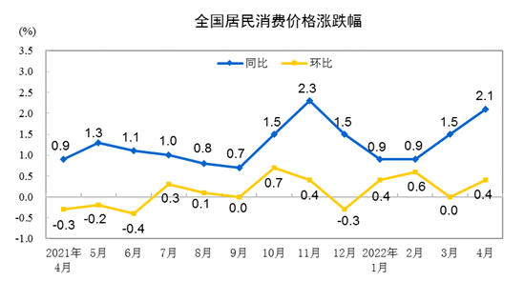
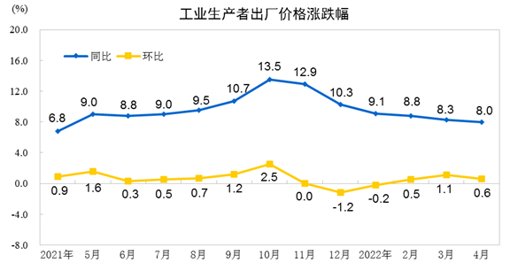
CPI、PPI
4月CPI同比上涨2.1%，环比上涨0.4%。4月PPI同比上涨8.0%，环比上涨0.6% 。
CPI环比上行，同比涨幅继续扩大 4月份，受国内疫情及国际大宗商品价格持续上涨等因素影响，CPI环比上、同比双双上行。因疫情期间物流成本上升，加之囤货需求增加，薯类、鸡蛋和鲜果价格均出现上涨，随着生猪产能逐步调整、中央冻猪肉储备收储工作有序开展，猪肉价格由降转涨。受小长假因素影响，飞机票、交通工具租赁费和长途汽车价格也实现增长。
PPI环比上涨，同比涨幅持续回落 4月份，尽管国际大宗商品价格高位运行，但各地区各部门坚决贯彻落实保供稳价决策部署，PPI环比和同比涨幅均有所回落。国际原油、有色金属等大宗商品价格高位震荡，国内相关行业价格涨幅回落。

Slide 4
PMI
4月中国官方制造业PMI为47.40%
较上月继续大幅回落，供需继续收缩较上月下降 2.1%，为2020年3月以来新低。
4月财新中国制造业PMI为46.00%
大幅低于荣枯线，较上月下降 2.1%，持续创2020年3月以来新低。

Slide 5
央行公开市场操作
2022年4月央行累计净回笼资金7100亿元
资金面整体持续收紧
Notes:
3月回笼额2300亿元，整体资金面在收窄

Slide 6
市场概况
上证指数
6.31%
深证成指
9.05%
创业板指
12.80%
科创50
13.19%
Notes:
3月已经6.07/9.94/7.70/12.69

Slide 7
沪深市值统计
沪市市值51.96万亿
深市市值30.71万亿
较3月底 6.98%
Notes:
3月已经缩水6.31%

Slide 8
北市市值统计
4月底北市市值1681.64亿元
较3月底 16.18%
较开市首日 41.93%
Notes:
3月已经缩水6.31%

Slide 9
富时中国A50（CN0Y）股指期货
A50股指期货主力合约结算价在4月初处于震荡下行走势，急跌后走出V字行情，随后继续下行。

Slide 10
2022年全市场解禁规模
2022年市场解禁市值4.41万亿元
4月市场解禁市值2304.13亿元
环比小幅回落，同比微涨1.74%

Slide 11
大宗交易统计及折价率
4月大宗市场总成交额 288.91 亿元。较上月收窄 273.01 亿元
4月大宗市场平均折价率 2.74%。较上月下行 1.11%

Slide 12
融资融券余额（万亿）
2022年3月底两融余额为1.67万亿
2022年4月底两融余额为1.51万亿
较上月底减少1608亿元
两融余额在4月底加速收窄

Slide 13
商品期货合约概览
Notes:
俄乌冲突仍在持续仍动市场且短期难以结束、对俄石油禁运落地、OPEC小幅提高产量，加大原油短缺担忧
库存逐渐累积 预计短期甲醇价格震荡偏强运行

Slide 14
沪深两市市值前十（万亿）
Notes:
沪市：招行与农行互换，石油和移动互换，
深市：海康美的互换，泸州老窖到10到7，东方财富9到8，平安8到9，牧原7到10

Slide 15
4月涨幅居前个股(去除发行不足一年新股)
Notes:
疫情和房地产板块上行明显。牧高笛是露营概念，疫情影响下公园露营成为近期热门
ST实达有预期大数据公司相关资产注入，但最终落空

Slide 16
4月跌幅居前个股(去除发行不足一年新股)
Notes:
在业绩披露后，很多公司面临退市风险，所以ST及退市公司上月跌幅居前

Slide 17
3月涨幅居前个股的4月表现情况
Notes:
ST实达重组，大数据相关公司概念进驻；地产股持续走强

Slide 18
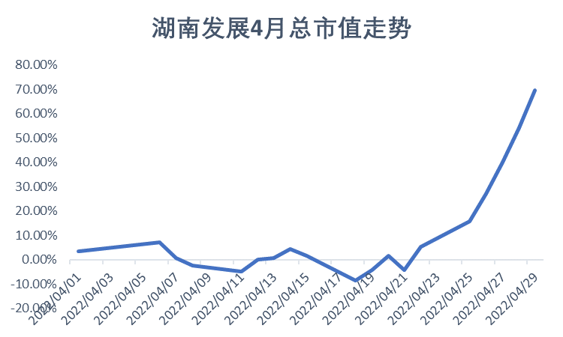
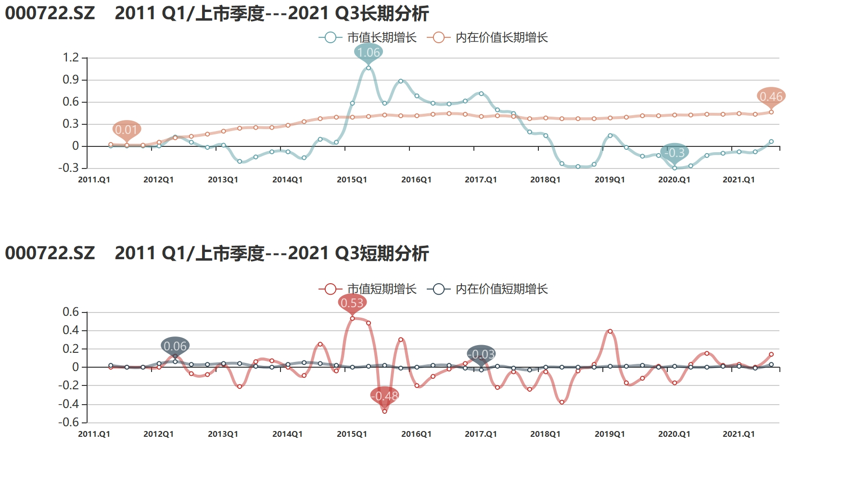
4月热门公司解读——湖南发展
三大主业齐驱
从市值来看，公司市值增长长期落后于市场和行业，近期股价逆势而上、强势上涨，一定程度上帮助公司修复了其估值，但与整个行业仍然存在差距，随着近期业绩大增，市值未来仍存一定上升空间。
从内在价值来看，公司2021年和2022年一季度业绩表现较好，在基建、绿色电力、养老和光伏等领域确有建树，基本形成了清洁能源、医养健康、自然资源三大产业的业务发展模式。其中水电和矿石销售业务稳步增长，矿石销售作为两年来的新项目表现强劲，养老业务也在逐步展开，同时公司成功进军光伏产业，有望年内实现并网发电。

Slide 19
4月股权质押比例前十
单位：%
Notes:
泰禾集团下来到了第10，其他不变

Slide 20
4月第一大股东累计质押数占持股比例变化
Notes:
ST海医质押对外担保，偿还债务后会同步解除质押；盈趣科技质押用于还款；依顿电子质押用于回购股份。华宏科技质押用于生产经营。

Slide 21
主要券商月评
前期影响市场的四大因素已陆续出现转机，市场受迫性卖出压力充分释放，极端悲观情绪逐渐修复，预计5月起将开启持续数月的中期修复行情，建议积极布局四大投资主线。
配置建议：现代化基建、地产、复工复产和消费修复四大主线。
3月：看多，4月：谨慎看多，5月：看多
4月份，叠加了外部因素与内部环境的多重压力，A股市场经历一轮快速杀跌，恐慌情绪加速释放。展望5月，当前市场有3个层面积极因素：一是政策加码、坚定信心；二是接近极限值的估值水平；三是二季度出现盈利底的概率进一步提高。——二季度探底，下半年边际回升。
5月资产配置策略：磨底
3月：看多，4月：中性，5月：谨慎看多
当前市场已经处于底部区域。1）悲观预期已很大程度得到反映、释放。2）决策层连续在多个重要场合加码“稳增长”、稳定市场预期，不断夯实“政策底”。3）结合我们独家构建的十一项底部特征指标来看，大部分指标已经达到或者接近历史市场底部水平。从时间上，当前市场仍处在消耗、震荡、整固的阶段。复杂底部的构建很难一蹴而就。
配置建议：消费核心资产、稳增长”板块、“新半军”中，免疫力较强、维持高景气的方向
3月：谨慎看多，4月：谨慎看多，5月：谨慎看多
中国继续领先、率先复苏，可能是概率相对高一些的情形，这高度依赖中国稳增长政策落地及疫情防控的进展。政治局会议之后如果稳增长政策落实力度加大，或进一步提高这一情形实现的概率。向前看，我们认为虽然内外部仍有较多不确定性，但市场已经具备中线价值，对于后市不必过于悲观。
配置建议：稳增长主线仍有阶段配置价值，根据全球通胀形势等进展关注成长风格
3月：看多，4月：中性 5月：谨慎看多
Notes:
21

Slide 22
展望
4月，两市持续下行，全国被疫情笼罩，市场避险情绪升温明显。尽管稳增长政策密集出台，同时国常会部署适时运用货币政策工具，央行设立金融稳定保障基金等消息，为实体经济及A股提供强力支撑，加速政策底的构筑。但市场表现受制于国内疫情及经济增速放缓等因素未能向上突破，其中最主要的因素之一便是上海疫情。在4月业绩持续披露的情况下，绩优股得到了市场资金的青睐，科技股及前期热门板块成为4月调整的重灾区。
目前多部门政策仍在不断推进，在消费、房地产、能源等多领域持续打出组合拳，构筑政策底，以期提振市场信心。进入5月，一季度国民经济运行数据难言出彩。同时，疫情及俄乌冲突的阴霾依旧笼罩着世界经济，近期美联储加息缩表等外围市场因素也对A股形成了压制 。我们认为短期内经济仍将继续寻底，4月底的报复性反弹并不代表市场底已经到来。

Slide 23
Pre-IPO财务顾问及财务投资
我们的财务顾问团队依托自身专业背景及资源整合优势，根据客户需要，站在客户的角度为客户的投融资、资本运作、资产及债务重组、财务管理、发展战略等活动提供的咨询、分析、方案设计等服务。包括的项目有：投资顾问、融资顾问、资本运作顾问、资产管理与债务管理顾问、企业战略咨询顾问、企业常年财务顾问等。
我们的投资团队依托自身专业背景和独特判断，根据行业发展和市场趋势，对目标企业和目标项目，进行各种形式的专业投资。财务投资包括：股权投资、固定收益投资等。
Notes:
23

Slide 24
Pre-IPO财务顾问及财务投资
上市对于企业和股东仅是发展的一个里程碑，对接资本市场后，企业和股东需要适应更高的监管要求、更完善的公司治理、更复杂的资本运作。我们针对此类需求，整合了服务资源，将财务顾问和财务投资作为载体，致力为客户提供定制化的市值管理服务。
我们的财务顾问团队依托自身专业背景及资源整合优势，根据上市公司及其股东的需要，提供投融资、资本运作、资产及债务重组、财务管理、发展战略等活动提供的咨询、分析、方案设计等服务。包括的服务有：上市公司再融资、股权激励、并购、股权融资、市值维护、战略投资等。
我们的投资团队依托自身专业背景和独特判断，根据市值管理的各项需求，设计投资结构，进行各种形式的市值管理投资。包括：并购投资、再融资投资、战略投资、固定收益投资等。
Notes:
24

